Slide 1
第二章 随机变量及其分布
内容提要

Slide 2
第二章内容总框图
随机变量及其分布
连续型随机变量及其密度函数
离散型随机变量及其概率函数
随机变量概念的引入
密度函数与分布函数的关系
随机变量的分布函数
概率函数与分布函数的关系
几种重要的连续型分布
随机变量函数的分布
几种重要的 离散型分布
二项分布的正态近似
超几何分布
均匀分布
指数分布
正态分布
二项分布
泊松分布
几何分布
二项分布的泊松近似

Slide 3
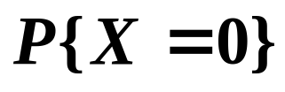
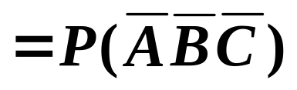
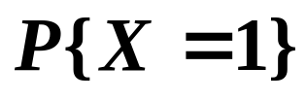
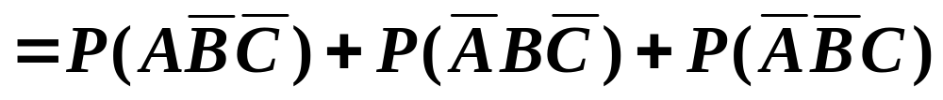
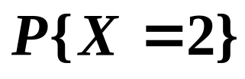
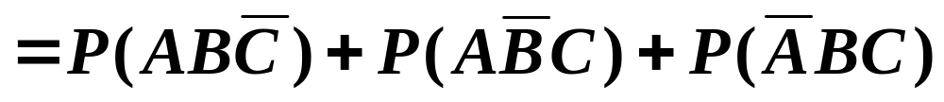
典型例题
甲、乙、丙3人进行独立射击, 每人的命中率依次为0.3, 0.4, 0.6, 设每人射击一次, 试求3人命中总数之概率分布律.
例1
解
用X表示3人命中总数, 则X的取值为0, 1, 2, 3.
分别用A,B,C表示“甲,乙,丙命中”，则
= 0.7×0.6×0.4 = 0.168 ,
= 0.3×0.6×0.4+0.7×0.4×0.4+0.3×0.6×0.6 = 0.436 ,
= 0.3×0.4×0.4+0.3×0.6×0.6+0.7×0.4×0.6 = 0.324 ,

Slide 4
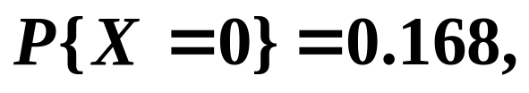
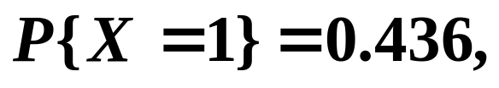
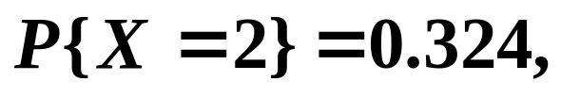
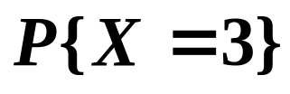
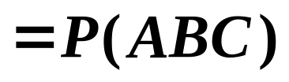





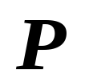




= 0. 3×0. 4×0. 6 = 0.072 .
3人命中总数X的概率分布律为

Slide 5
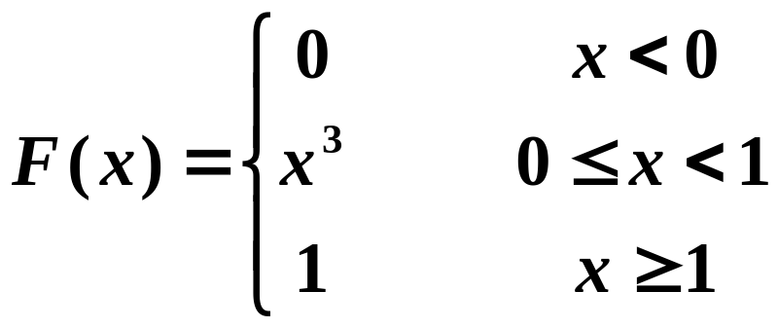
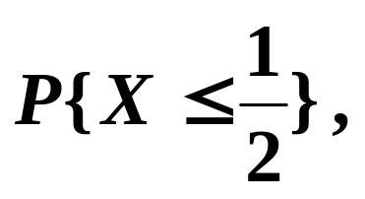
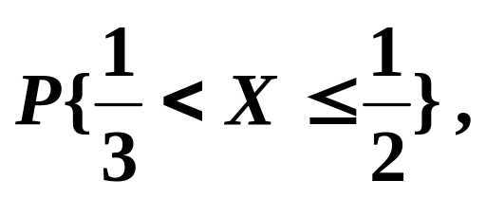
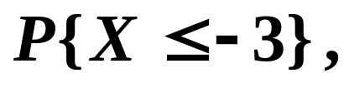
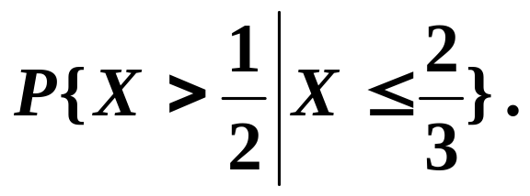
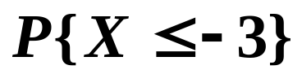
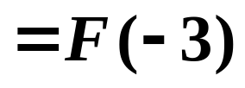
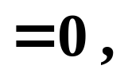
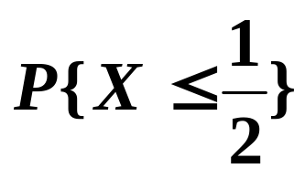
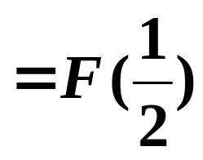
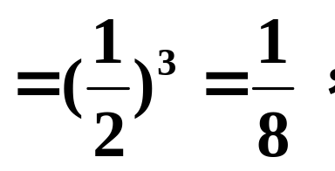
例2
设随机变量X具有分布函数
试求：
解

Slide 6
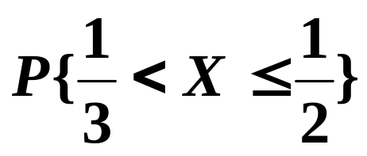
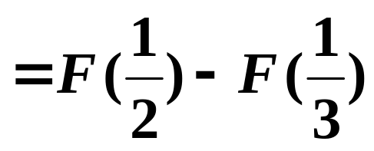
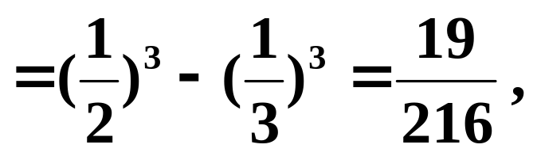
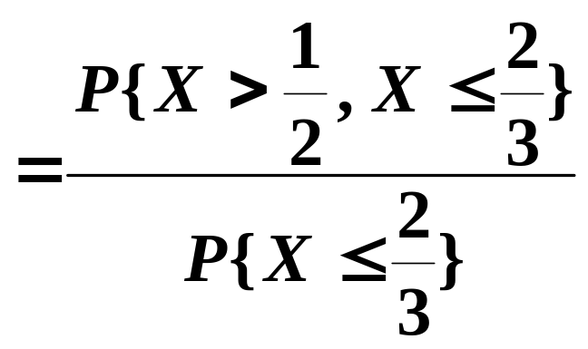
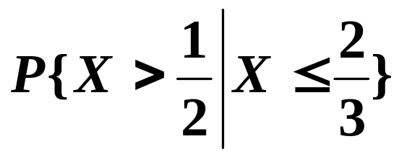
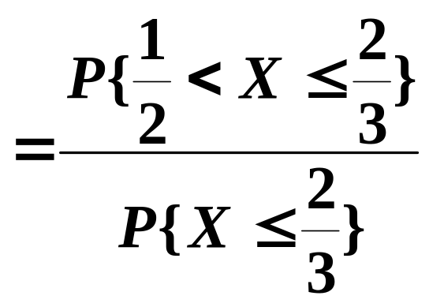
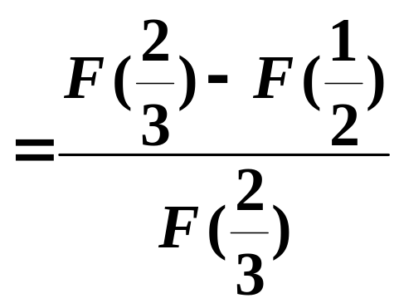
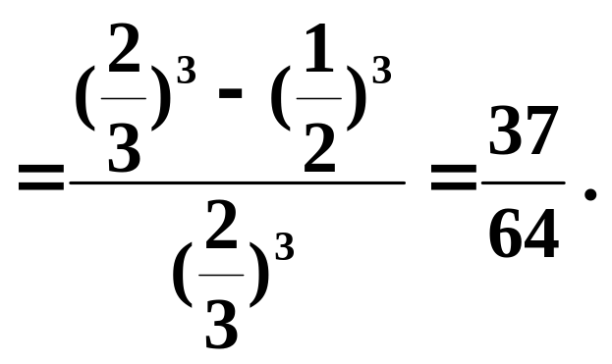

Slide 7
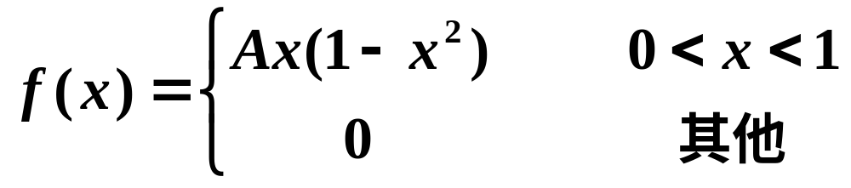
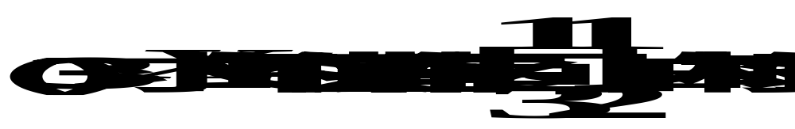
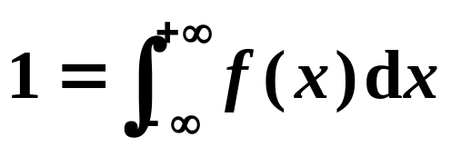
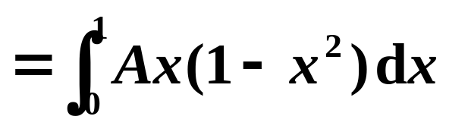
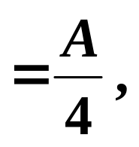

例3
设随机变量X具有概率密度
(1)求常数A;
(2)求X的分布函数;
解
(1)

Slide 8
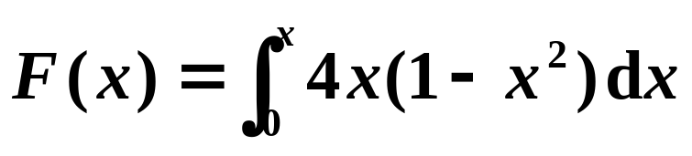
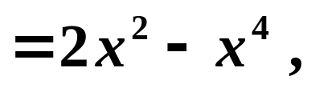
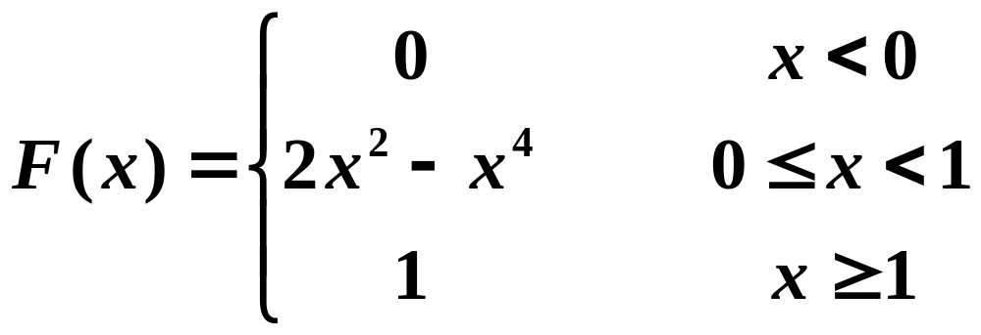
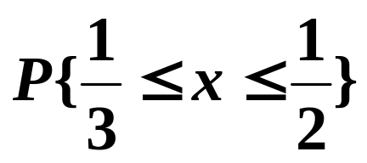
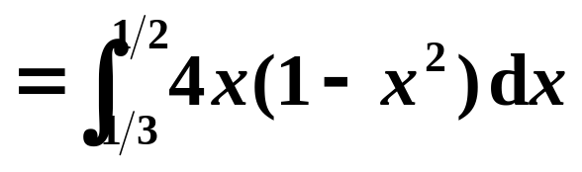
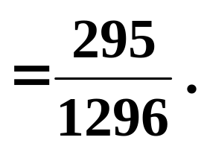
(2)
当x<0时, F(x)=0;
当0≤x<1时,
当x≥1时, F(x)=1.
因此
(3)

Slide 9
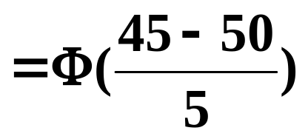
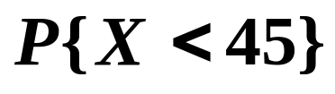
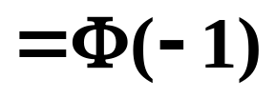
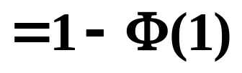
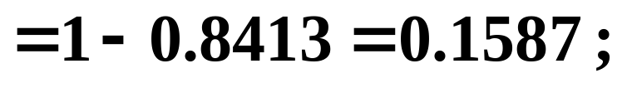
设某批鸡蛋每只的重量X(以克计)服从正态分布, X~N(50, 25).
(1)求从该批鸡蛋中任取一只, 其重量不足45克的概率;
(2)从该批鸡蛋中任取一只, 其重量介于40克到60克之间的概率;
(3)若从该批鸡蛋中任取五只, 试求恰有2只鸡蛋不足45克的概率;
(4)从该批鸡蛋中任取一只其重量超过60克的概率;
(5)求最小的n, 使从中任选n只鸡蛋, 其中至少有一只鸡蛋的重量超过60克的概率大于0.99.
例4
解
(1)

Slide 10
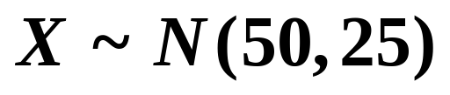
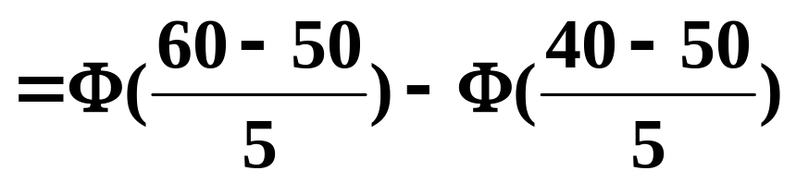
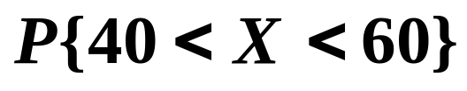





(2)
= 2×0.9772−1= 0.9544 ；
设Y为5只鸡蛋中重量不足45克的鸡蛋数, 则Y~B(5, 0.1587), 故所求概率为
(3)

Slide 11










(4)
设 Z 表示n只鸡蛋中重量大于60克的鸡蛋数, 则Z~B(n, 0.0228).
(5)
因为
欲使
即
解得

Slide 12















例5
已知随机变量X的分布律为
求下列随机变量函数的分布律：
解

Slide 13

例5
已知随机变量X的分布律为
求下列随机变量函数的分布律：
解

Slide 14











例6
解
所以

Slide 15














例7
解
所以
综上所述，有

